Slide 1
私の将来の夢
ITと医療の将来
加藤 美穂

Slide 2
私（経歴）
大学卒業：
  医療保健学部医療情報学科
  医療情報環境専攻
専門病院就職
  不妊治療科
  皮膚科・美容皮膚科
        など

Slide 3
仕事してての思い出
患者さんに泣かれる
患者に叩かれる、蹴られる
後をつけられる
警察に通報しまくる
交番に駆け込む
やばいものを投げられる

Slide 4

なぜ転職しようと思ったのか

Slide 5
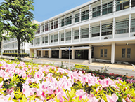
将来大学で働きたい

Slide 6
現場経験から感じたこと
医療の進歩がまだまだ遅い
進んだ医療のIT化が医療人が作ったものではないので、一定のところでとまってしまう。
医療技術者が使い方をマスターするまでかなり遅い

Slide 7
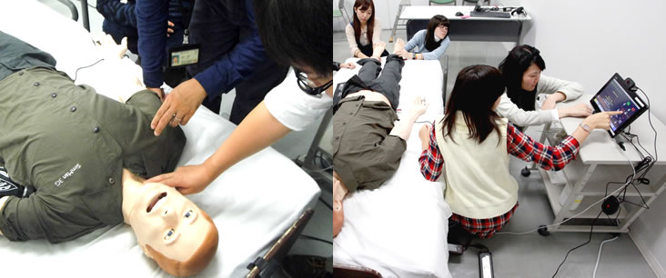
本当に困り悩みに悩んだ結果
医療人がもっとIT業界に増えて欲しい

Slide 8

私は悩みました
どうすればもっと医療人がIT業界に増やせるのか

Slide 9
悩んでてもしょうがないので
とりあえず、母校の大学に行って見ました
        夏休みで暇だったわけではないとおもうようなゴニョゴニョゴニョ・・・・・・・・・・

Slide 10
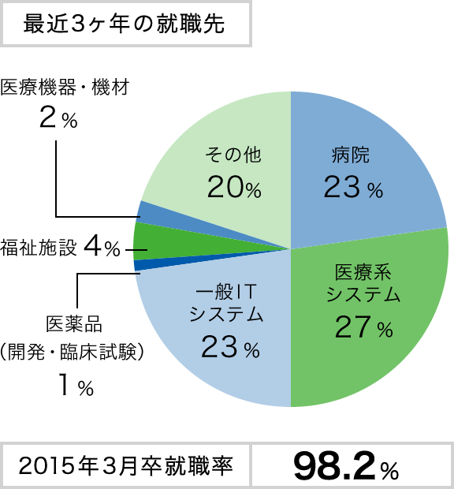
医療関係就職の現状

Slide 11
現状
近年、少子化で大学に学生が集まらない
少子化の影響で、就職率は良いが、医療関連に就職する人の人数が少ない
給料が良い学科に学生が取られてします（特に看護学部）
医療情報学科が何かわからない

Slide 12
余談・・・
医療情報学科とは
  医療現場で情報を適切に活用できる学びを展開
  医療を支える企業でも活躍するIT技術者や診療情報管理士育成する
医療人が作ったIT技術の方が使われる

Slide 13
学生からの話
就職してからのイメージがわかない
病院実習で、心が折れて医療系で働きたくない

Slide 14
その結果
病院時代の経験を生かし、IT企業に就職しその経験を得て、そのことを学生に伝えIT業界に医療人を増やすのが私の夢です。

Slide 15

以上

